Slide 1
18 апреля 2012 г.
Ход реализации проекта УЭК. Мероприятия по подготовке субъектов РФ.

Slide 2
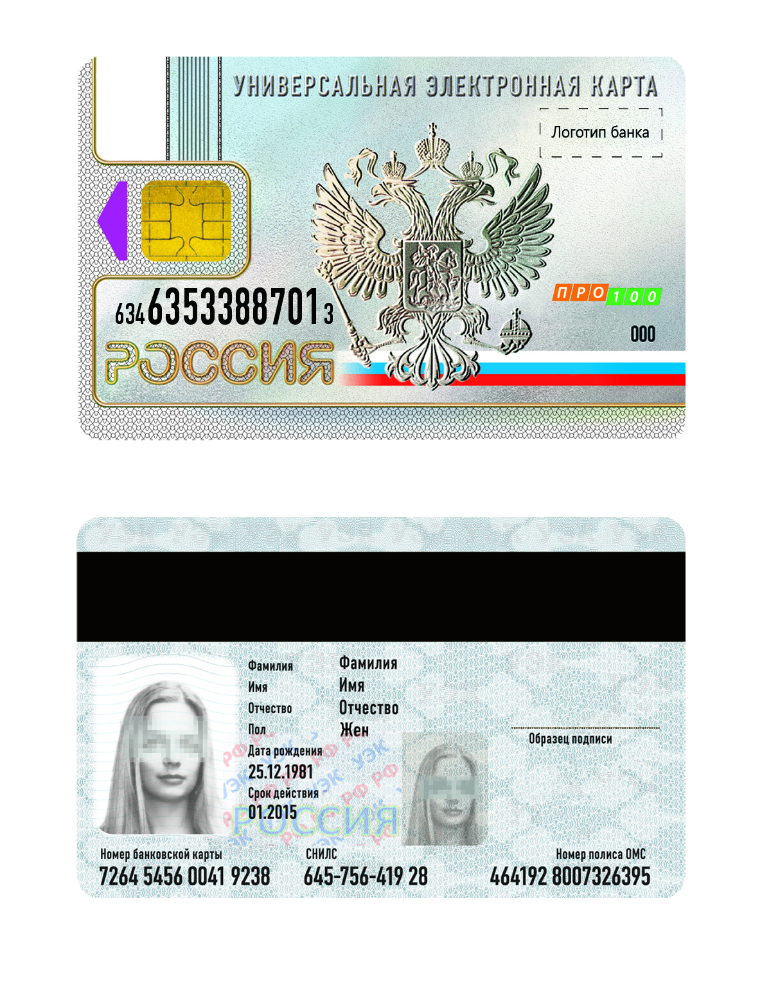
Внешний вид карты
Логотип федеральной уполномоченной
организации
Логотип банка, выбранного гражданином для банковского приложения
Микропроцессор
Герб Российской Федерации
Номер универсальной карты
Логотип платежной системы
Элементы защитного комплекса
Контрольный разряд
Фамилия, имя и отчество
Дата рождения
Фотография
Образец подписи
Номер полиса обязательного
медицинского страхования
Срок действия карты
Номер банковской
карты
Страховой номер индивидуального лицевого
счета в системе обязательного страхования

Slide 3
Статус проекта 1/3
Разработано федеральное идентификационное приложение, включающее область данных ФОМС, ПФР, ЭП
Начата опытная эксплуатация всех информационных систем ФУО, включая инфраструктуру ПРО100
Совместно с рядом ИТ-интеграторов разработаны типовые решения для автоматизации УОС
Министерство связи и массовых коммуникаций РФ подписало соглашение о подключении ОАО «УЭК» к СМЭВ

Slide 4
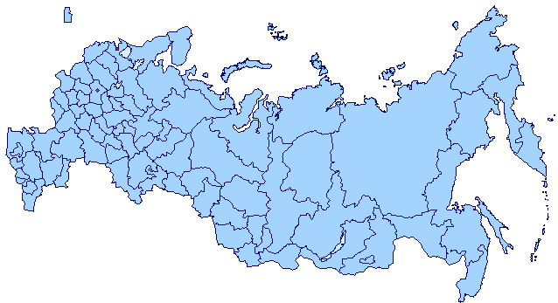
Статус проекта 2/3
71 субъектов присоединены к Правилам ЕПСС УЭК
12 субъект присоединится в 1 половине 2012 согласно рабочим планам
Проводится широкомасштабное испытание инфраструктуры УЭК с выпуском тестовых карт
В 2012 году в 15 регионах страны будут эмитированы карты (пилотный режим и досрочный выпуск)

Slide 5
Статус проекта 3/3
Присоединены 8 банков, занимающие более 65% рынка пластиковых карт в обращении*
4 банка находятся в заключительной стадии заключения договоров
более 80 банков проявили интерес к ЕПСС УЭК
Начато тестирование обслуживания УЭК на терминалах и банкоматах присоединившихся банков
*по данным «РБК Рейтинг» на 01.07.2011
Notes:
7 банков присоединились к проекту:
•Сбербанк;
•Уралсиб;
•АкБарс;
•Автовазбанк;
•Московский индустриальный банк;
•Банк Санкт-Петербург;
•Банк «Центр-Инвест».
4 банка на финальной стадии заключения договора:
Сургутнефтегазбанк;
Росевробанк;
Ситибанк;
Банк Москвы.

Slide 6
Road Map для субъектов РФ

Slide 7
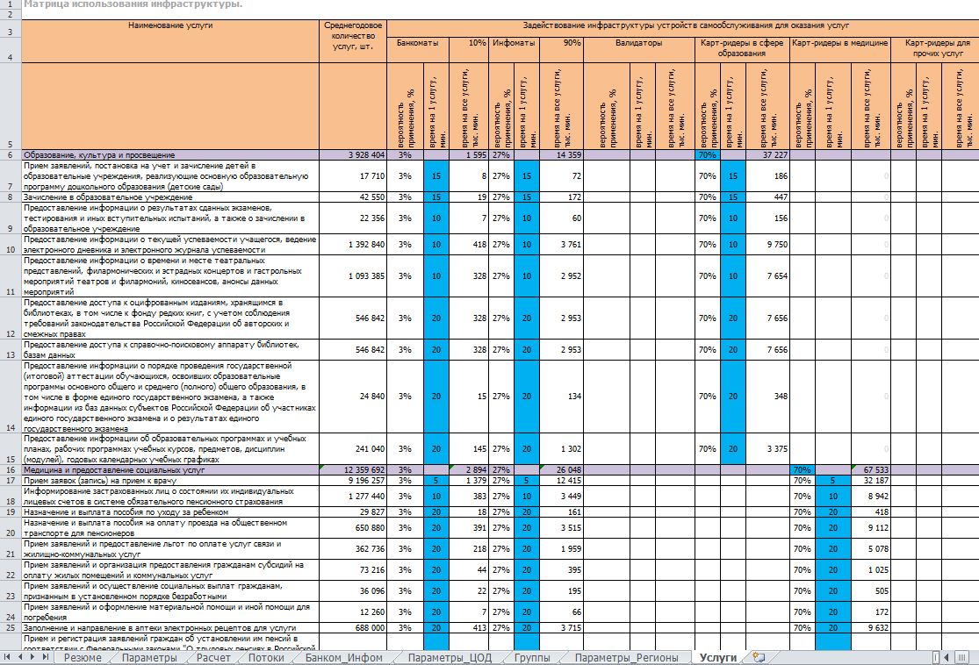
Финансово-экономическое обоснование. Описание модели
деятельности участника инфраструктуры УЭК
Notes:
Необходимо обратить внимание на:
0) Карта субъекта, бизнес
1) Сознание Законов для Субъектов РФ;
2) Создание информационной системы УОС;
3) Подключение к Программно-техническому комплексу ЕПС УЭК.
Все эти мероприятия лучше делать уже сейчас и одновременно.
4) Предоставления отчетов на Project
5) Все молодцы
6) Перенос сроков не влияет на наши планы
7) Заключаем договора

Slide 8
Статус проекта в ЦФО

Slide 9
Первоочередные мероприятия по подготовке региона 1/2
Согласно ДКП, необходимо провести следующие мероприятия:
Осуществить подготовку оборудования и информационных систем уполномоченных организаций пилотных субъектов РФ, срок до
Начать тестирование информационных систем УОС в пилотных субъектах, срок до
Обеспечить работу информационных систем УОС в рамках системы УЭК в пилотных субъектах, срок до
Организовать процесс персонализации карт в пилотных субъектах РФ, срок до
Notes:
ДКП находится на согласование в Аппарате Правительства

Slide 10
Первоочередные мероприятия по подготовке региона 1/2
Осуществить подготовку оборудования и информационных систем уполномоченных организаций субъектов РФ (кроме пилотных субъектов РФ), срок до
Провести тестирование информационных систем УОС в субъектах РФ (кроме пилотных субъектов РФ), срок до
Обеспечить работу информационных систем УОС в рамках системы УЭК в субъектах РФ (кроме пилотных субъектов РФ), срок до
Организовать процесс персонализации карт в субъектах РФ (кроме пилотных субъектов РФ), срок до

Slide 11
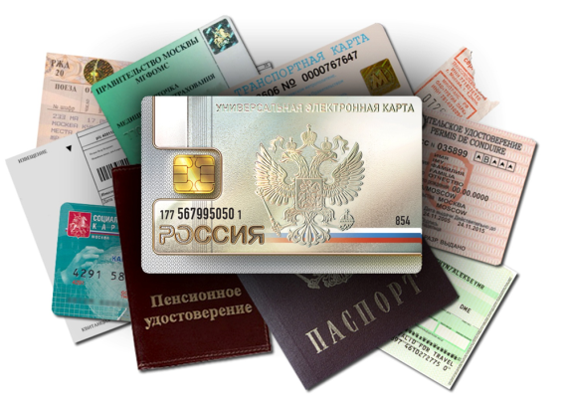
Реквизиты
Седов Антон Владимирович
Заместитель начальника Управления по региональному развитию
Федеральная уполномоченная организация
ОАО «Универсальная электронная карта»
Sedov-AV@uecard.ru
Тел.: + 7 495 777 13 27, доб.:125 www.uecard.ru

